Slide 1

개발 프로세스 실습 2
Hyunchan, Park
http://oslab.jbnu.ac.kr
Division of Computer Science and Engineering
Jeonbuk National University

Slide 2
참고자료
http://www.nextree.co.kr/p8574/
Node.js
https://www.lesstif.com/pages/viewpage.action?pageId=14745703
Curl
https://www.leafcats.com/215
Jenkins by Docker (plugin 설치 실패)
https://kkensu.tistory.com/58
Jenkins 수동 설치 ubuntu
https://yaboong.github.io/jenkins/2018/05/14/github-webhook-jenkins/
GitHub-Jenkins 연동
https://subicura.com/2016/07/11/coding-convention.html
Linter
https://proinlab.com/archives/1885
슬랙 챗봇
https://heropy.blog/2018/03/16/mocha/
모카 테스트

Slide 3
참고자료
https://github.com/slackapi/node-slack-sdk
Node-slack-sdk
https://bcho.tistory.com/759
조대협 개발자님 블로그: 개발 프로세스
https://bcho.tistory.com/1237
Jenkins-GitHub 연동
https://kutar37.tistory.com/entry/Jenkins-Github-%EC%97%B0%EB%8F%99-%EC%9E%90%EB%8F%99%EB%B0%B0%ED%8F%AC-3
Jenkins-GitHub 연동

Slide 4
실습에서 진행해볼 개발 프로세스
Development
Code Convention Check & Unit test
Commit
Pull Request
Code review
Merge
Integration and Build (on the Build environment, deployed by git clone)
Deploy the build results to the Test environment
Integration test
Q/A: Quality Assurance on the Test environment
Deploy to the Service environment

Slide 5
Test

Slide 6
SW Test
Static Test (정적 테스트 혹은 분석)
프로그램 실행 전에 코드, 바이너리 등을 대상으로 수행
코드 컨벤션, 버그, 보안 등
장점: 빠르게 수행이 가능함
Dynamic Test (동적 테스트)
프로그램을 실제 수행하여 결과 및 시스템에 미치는 영향 평가
결과값, 로직의 정상 동작, 자원 (CPU 및 메모리) 사용량 등 평가
단점
실제 수행 환경과 동일한 환경 필요
수행 시간이 오래 걸림
자동화가 어려울 수 있음 (사람의 interaction 이 필요한 경우)

Slide 7
Code Convention
feat. Git-Hooks

Slide 8

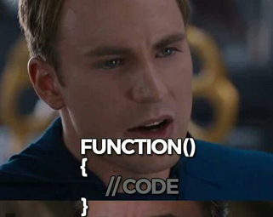
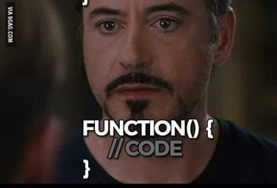

Slide 9
Code convention
여러 사람이 함께 작업하는 코드에 대해,
가독성을 높이고 유지관리를 보다 용이하게 하기 위해
코드의 스타일을 동일한 형태로 맞추는 작업
간단하지만 서로의 작업을 불편하게 만드는 예
Tab vs. Spaces : 편집기에 따라 매우 불편할 수 있음
Naming : 변수의 역할을 파악하는 중요한 역할인데… int a;
Underbars : C 표준인데, 입력하기 불편함…
많은 OSS 프로젝트에서 코딩 스타일을 명시하고 있음
어떻게 관리? 강요? 할 것인가?

Slide 10
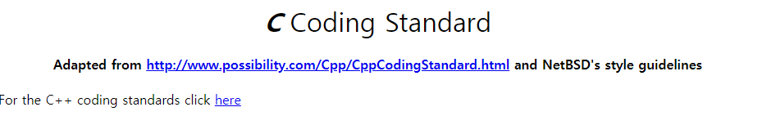
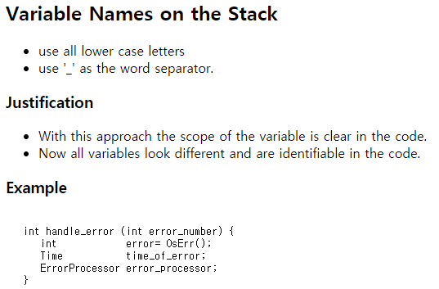
예) C Coding Standard
https://users.ece.cmu.edu/~eno/coding/CCodingStandard.html

Slide 11
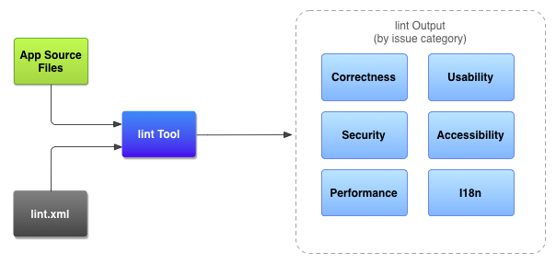
Lint
코드 스캔 도구, 정적 분석 도구
코드 컨벤션의 테스트 용으로 많이 사용
다양한 도구: ESLint and JSLint for JavaScript, Android Lint 등 (참고: https://atomlinter.github.io/ )
그 외 구조 분석을 통해 문법에 맞더라도 잠재적인 버그를 발생시킬 수 있는 코드나, 보안 문제 등을 체크할 수 있음
예) malloc() 했는데 free() 안함
사용방법: 체크할 요소를 정의한 환경 파일을 준비하고, 소스 코드를 체크

Slide 12
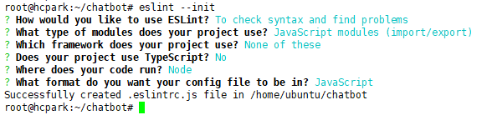
ESLint
sudo npm install -g eslint eslint-config-airbnb-base eslint-plugin-import
eslint --init
(Trouble shootings)
sudo ln -s /usr/bin/nodejs /usr/local/bin/node
sudo npm cache clean -f
npm install -g n
sudo n stable
npm init

Slide 13
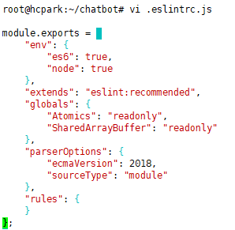

초기 설정 완료, 테스트
아무 결과 나오지 않음
현재 정의된 Rule 이 없기 때문

Slide 14
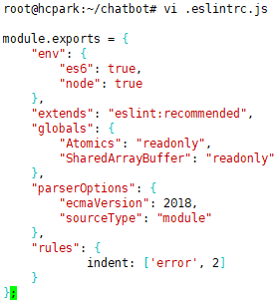
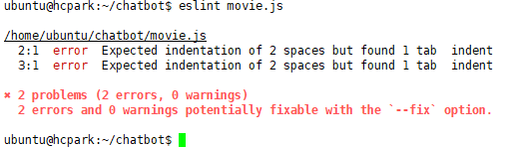
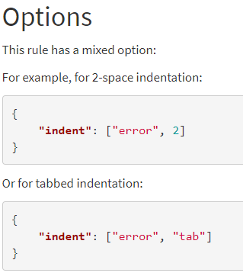
예) Indentation Check

Slide 15
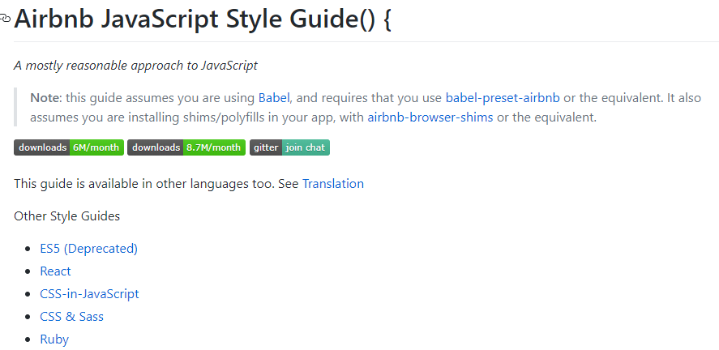
Airbnb 규칙
https://github.com/airbnb/javascript
Google의 Java 규칙과 더불어 JavaScript 에서 많이 사용하는 규칙
Naver D2 등 많은 조직에서 도입하여 사용

Slide 16
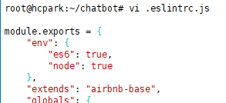
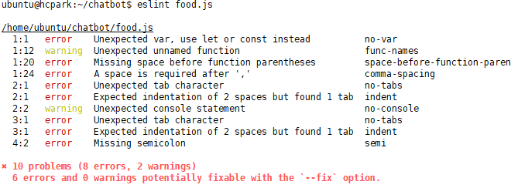
Airbnb-base 룰 기반으로 체크
Extends 에 추가
Rules에는 아무 내용 없도록 수정 (Airbnb 룰만 사용)

Slide 17
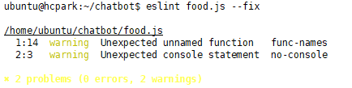


자동 수정

Slide 18
Lint 도구의 적용 이슈
언제 Lint Test를 수행해야 하는가?
PR 보내면 리뷰어가?
리뷰어: “야 그 정도는 개발자가 해서 줘야지!”
PR 안보내고 Push 해버리면? <- 이건 나중에 다시 해결하자
Test 과정에서?
Lint 오류 때문에 테스트까지 갔다가 다시 되돌아오라고?
Code convention 오류로 생기는 수많은 커밋은 또 어쩌고?
Code convention 이 안 맞으면 아예 Commit 이 안되게 하면 어떨까?

Slide 19
Git Hooks: Pre-commit
Git 은 자체적으로 다양한 hooks 을 제공함
Hook: 특정 이벤트가 발생할 때 지정된 코드를 수행시키는 기법
Git 기본 포함 hooks: /.git/hooks 에 정의. 매우 다양한 상황에 적용 가능
.sample 을 제거하면 바로 동작함
https://git-scm.com/book/ko/v1/Git%EB%A7%9E%EC%B6%A4-Git-%ED%9B%85
http://woowabros.github.io/tools/2017/07/12/git_hook.html
Pre-commit Hook
커밋이 수행될 때 코드를 수행하고, 결과에 따라 commit 수행 여부를 제어
Lint 테스트를 삽입하고, 통과하지 못하면 Commit 이 안되게 하자

Slide 20
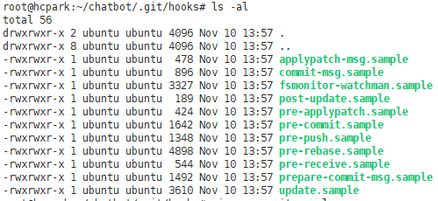
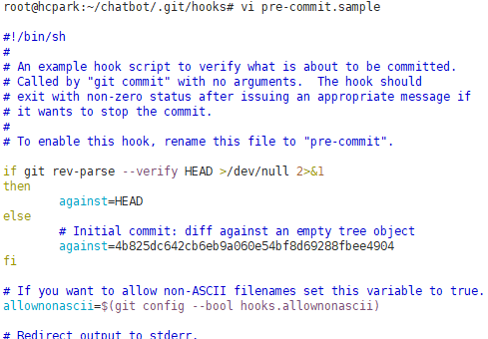
Git Hooks Directory 및 예제

Slide 21
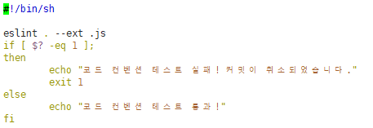
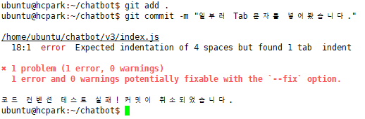
Pre-commit 설정 (예제)
디렉토리 내 모든 .js 파일에 대해 eslint 수행
프로그램의 수행 결과값이 0 이 아니라면 (비정상 종료)
Exit 1 로 즉각 종료하여, commit 이 수행되지 않도록 함

Slide 22
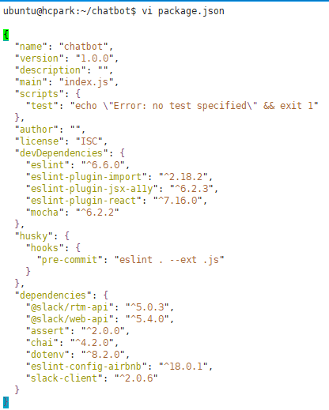
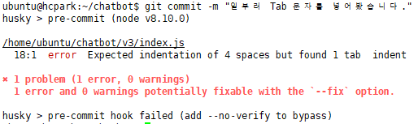
Husky: Git Hook management manger
Bash shell script 가 익숙하지 않은 경우
사용법
Sudo npm install husky
package.json 에 오른쪽과 같이 설정
끝!
다양한 hooks 들을 쉽게 관리

Slide 23

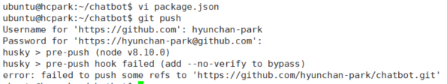
(하는 김에 하나 더…) Push 금지
항상 코드 리뷰와 테스트 등 관리 절차를 거친 후에,
Merge 가 이루어질 수 있도록 Push를 강제로 금지
비록 권한이 있더라도! PR을 사용하자
Husky pre-push hook 이용, master branch 에 대한 push 를 금지

Slide 24
Development Process

Slide 25
So far…
Development
Code Convention Check & Unit test
Commit
Pull Request
Code review
Merge
Integration and Build (on the Build environment, deployed by git clone)
Deploy the build results to the Test environment
Integration test
Q/A: Quality Assurance on the Test environment
Deploy to the Service environment
현재까지 진행된 부분

Slide 26
Build & Test environment 구성
본래는 빌드 및 테스트용 환경을 따로 구성하는게 좋음
보통 Unit test 는 개발 환경에서 진행
점진적인 빌드 과정에서 integration test를 병행해서 진행할 수 있음
혹은 빌드 서버를 따로 구성하고, 테스트 환경과 연동해서 진행 가능
(우리는 생략)
빌드 필요없음
테스트 환경: 그냥 개발 환경에서 수행하자

Slide 27
Dynamic Test
Unit Test
Integration Test

Slide 28
Dynamic Test: Unit test and Integration Test
Unit test
소스 코드의 특정 모듈이 의도된 대로 정확히 작동하는지 검증하는 절차
모든 함수와 메소드에 대한 테스트 케이스(Test case)를 작성하고, 개발 이후 이를 검증하도록 함
언제라도 코드 변경으로 인해 문제가 발생할 경우, 단시간 내에 문제 모듈을 파악하고 바로 잡을 수 있음
Integration test
Unit test 를 통과한 모듈들을 결합하는 단계에서, 상호간의 동작이 정상적으로 수행되는지 검증함
모듈들을 점진적으로 통합해가며 테스트할 수 있도록 테스트 설계
* 일반적으로 입력값에 대한 출력값을 검증하는 Black-box 형식으로 작성
* Wikipages: Unit test and Integration test

Slide 29
(참고) TDD: Test-driven development
테스트 주도 개발: “테스트를 먼저 만들고, 이를 통과하는 코드를 작성”
각 모듈의 spec 을 정의하고, (Input, output, behavior)
Spec 에 따른 테스트 케이스를 먼저 작성한 후,
개발 결과물이 테스트를 통과하도록 강제하는 개발 방식
“테스트 코드 == Spec”
잘 동작하는 TDD 에서는 테스트 코드를 보면 spec을 파악할 수 있음
효과 및 필요성
테스트에 대한 강조. 결함을 줄이기 위함
개발과정에서 요구사항이 계속해서 변경되는 경우, 명확한 명세를 정의하고 맞추기 위해 테스트 코드를 계속 관리

Slide 30
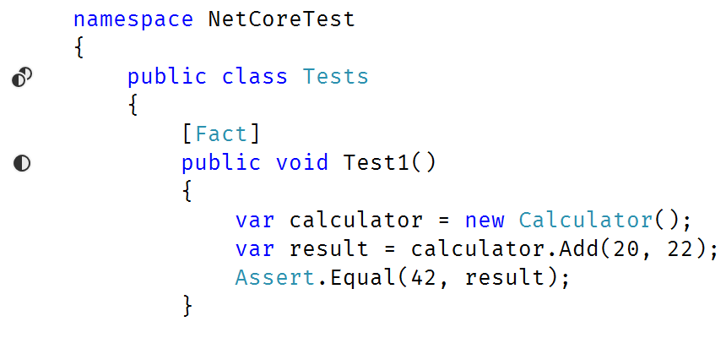
Unit Test example

Slide 31
Mocha
https://heropy.blog/2018/03/16/mocha/
Node.js 테스트 프레임웍 (framework)
기본적으로 테스트도 일반 언어로 작성 가능함
If-else 구문을 통해 입력값에 대한 결과값을 검사하면 됨
테스트 프레임웍은 테스트에 필요한 구문의 형태를 좀더 편리하게 사용할 수 있는 기능들을 제공함
따라서 테스트 동작을 간결하게 표현하여 보다 직관적인 테스트 코드를 구현하도록 도움
결과도 테스트 수행 형태로 쉽고 깔끔하게 출력해줌
그 외 테스트 코드에 필요한 다양한 기능을 플러그인 등을 통해 제공
설치
sudo npm install mocha -g

Slide 32
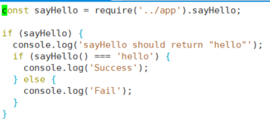
Mocha 사용 예제: Without Mocha
호출하면 “hello” 를 출력해야 하는 함수 sayHello() 를 테스트

Slide 33
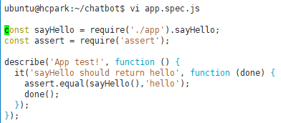
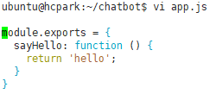
Mocha 사용 예제: With Mocha
* 호출하면 “hello” 를 출력해야 하는 함수 sayHello() 를 테스트

Slide 34
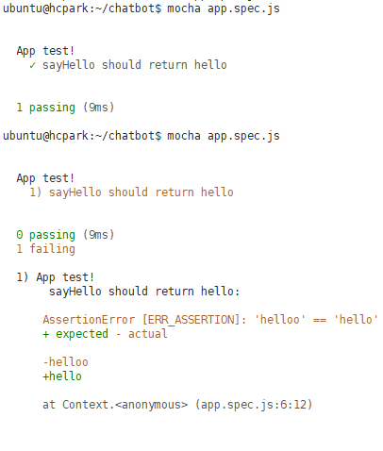
Mocha 사용 예제: With Mocha
* 결과 화면: 성공 및 실패

Slide 35
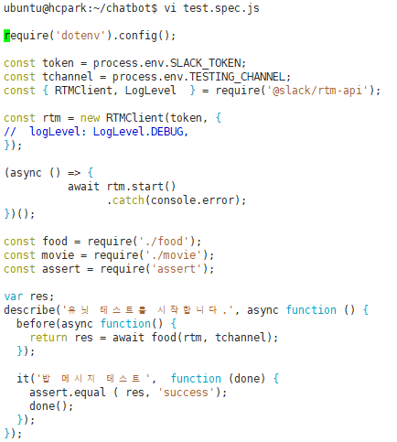
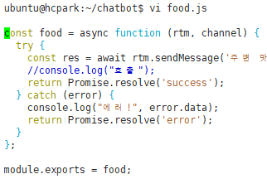
Mocha: Chatbot Test
따라하지 않아도 됨
유닛 테스트는 현재 구조에서 큰 의미는 없음 (실제로 사용자가 해당 메시지를 받았는지가 더 중요함)

Slide 36
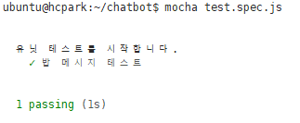
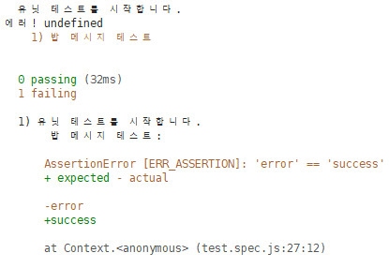
Mocha: Chatbot Test 결과

Slide 37
Dynamic Test
Unit Test
Integration Test

Slide 38
Integration Test for Chatbot
Input: 사용자가 입력하는 메시지
영화, 밥, 놀이, 그 외 아무 메시지
Output: 입력 메시지에 따른 출력
예) 영화: 취향에 맞춘 영화를 추천해드릴게요.
이슈
출력 방향: slack channel
Slack 에 정상적인 메시지가 출력된다는 것을 어떻게 확인할 것인가?
테스트 환경 구성에서 가장 중요한 부분: 최종 사용자 입장에서 확인
End-to-end test
(Unit test 는 생략: 현재 구조는 너무 단순하므로)
(Mocha 적용도 어려움. 현재 구조는 메시지가 전달되면 event 로 받기 때문에, mocha의 순차적인 테스트 구조에 적용하기 어려움)

Slide 39
Testbot 추가
Slack 을 통해 Input 을 주고, Output 을 검사할 수 있는 Testbot 추가
사람이 하면 자동화가 안되니까, test 를 하는 bot 을 추가로 생성
기존 workspace 에 testing 채널 추가 (private)
채널에 기존 bot 초대
채널에 대해 app 을 추가하면 됨
기존 bot 만드는 방식을 이용해서 test용 bots 추가
Bots 검색해도 안 나오면 “view app directory” 버튼 이용해서 bots 선택
Token 가져와서 똑같이 사용
최종: 해당 채널에 나, Chatbot, Testbot 이 있으면 성공

Slide 40
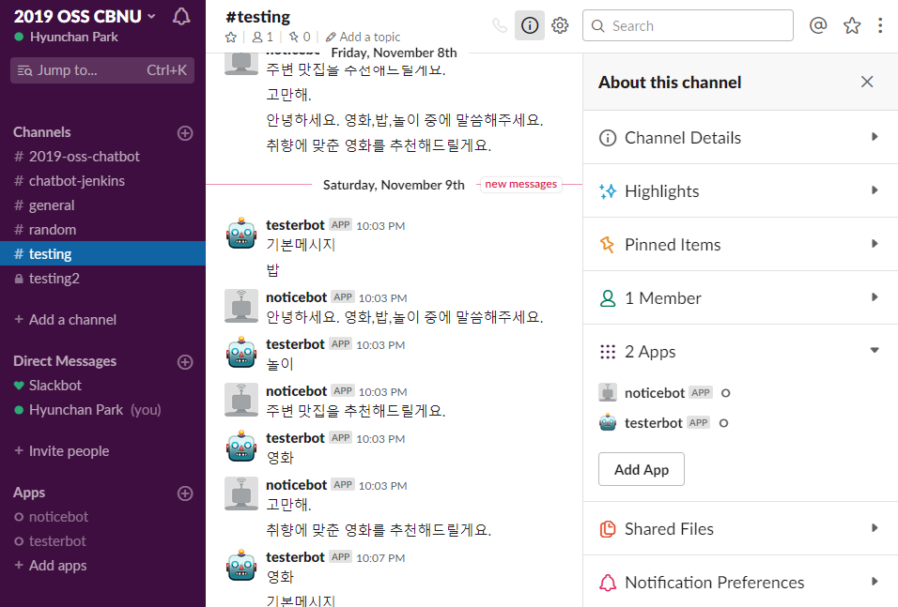

Slide 41
Testing 을 위한 채널 개설 및 활용
이슈
현재 로직
채널에 메시지가 도착하면 이벤트가 발생(RTM_EVENTS.MESSAGE)
이 메시지에서 Channel 정보를 얻고, 해당 채널에 응답을 보낼 수 있음
문제점
Testbot이 메시지를 보내서 Chatbot 을 테스트해야 하는데, 먼저 메시지를 받지 못하면 채널 정보를 알 수 없어 메시지를 보내지 못함

Slide 42

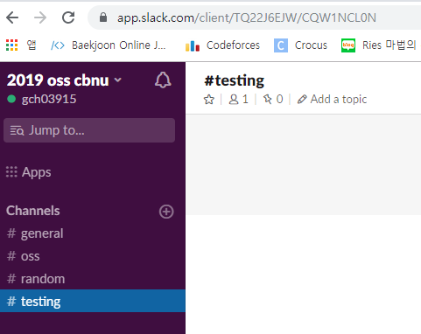


채널 ID 받아오기
먼저 채널 ID가 변하지 않는지 확인
기존 Chatbot 로직을 이용해서 Testing 채널의 ID 출력
다른 방법은 직접 채널에 들어가 확인(빨간 네모칸이 채널의 ID)
.env 에 ID를 기록하고, testbot.js 에서 이를 로딩해 활용
[두번째 방법]
[첫번째 방법]

Slide 43


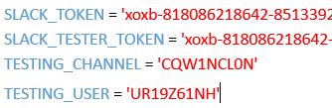
유저ID 받아오기
채널 ID를 가져올때 처럼 유저ID를 출력할 것
test.js를 이용해 출력
.env에 기록할 것

Slide 44
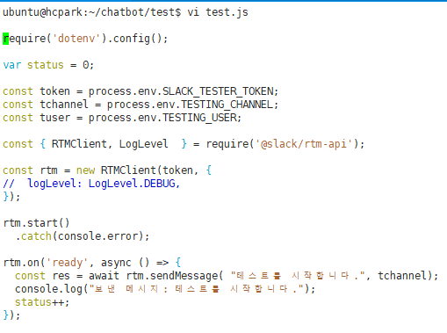
test.js (1/2)
* 슬랙과 정상 접속되면 발생하는 ready 이벤트를 이용해 먼저 말을 하도록 함

Slide 45
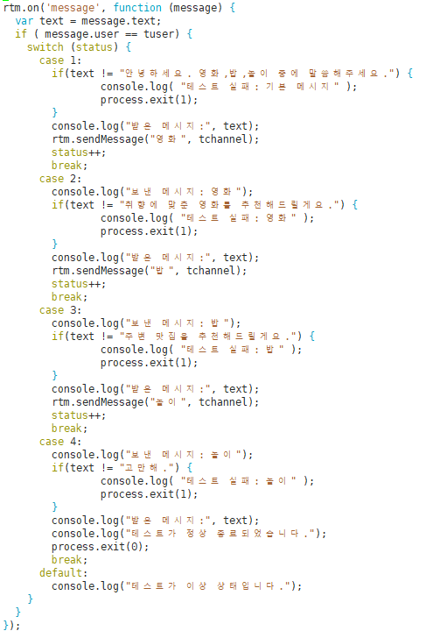
test.js (2/2)
* Status 를 하나씩 전진시키면서, 각 테스트 케이스의 응답을 확인하고, 다음 테스트를 위한 메시지를 전달함

Slide 46
test.js (2/2) rtm.on(‘message’) 전체
* 텍스트들을 다른 파일로 관리하고 챗봇 프로그램과 공유하면 더 좋을 듯

Slide 47
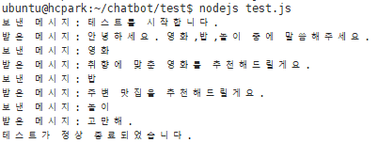
수행 결과

Slide 48
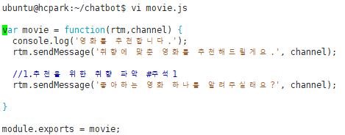
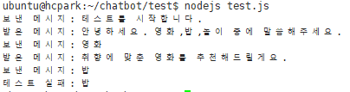
수행 결과 (실패했을 때)
* 일부러 movie.js 에 메시지 하나 더 추가

Slide 49
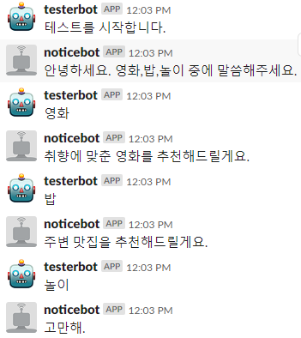
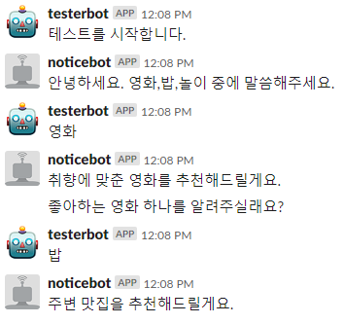
수행 결과

Slide 50
Open!

Slide 51
Upload to GitHub
현재 진행된 소스 코드들을 올리고,
설정된 Hook 등 개발에 필요한 정보들을 포함하여 문서를 작성하고,
프로젝트를 오픈! (광고하러 가자)
(+) 슬랙을 통해 issue, pull request 등 알람을 받을 수 있게 설정
Slack workspace -> Add apps
GitHub 검색 후 install
All public channels 에 메시지를 보낼 수 있는 권한 부여
설치 후, GitHub 대화창에 /github signin 입력하여 GitHub 계정 연동
아래와 같이 특정 리포지토리에 대한 정보를 수신하도록 설정
/github subscribe hyunchan-park/chatbot
해당 repo 로 이동하여 GitHub에도 slack app 이 설치 및 설정되도록 수행

Slide 52
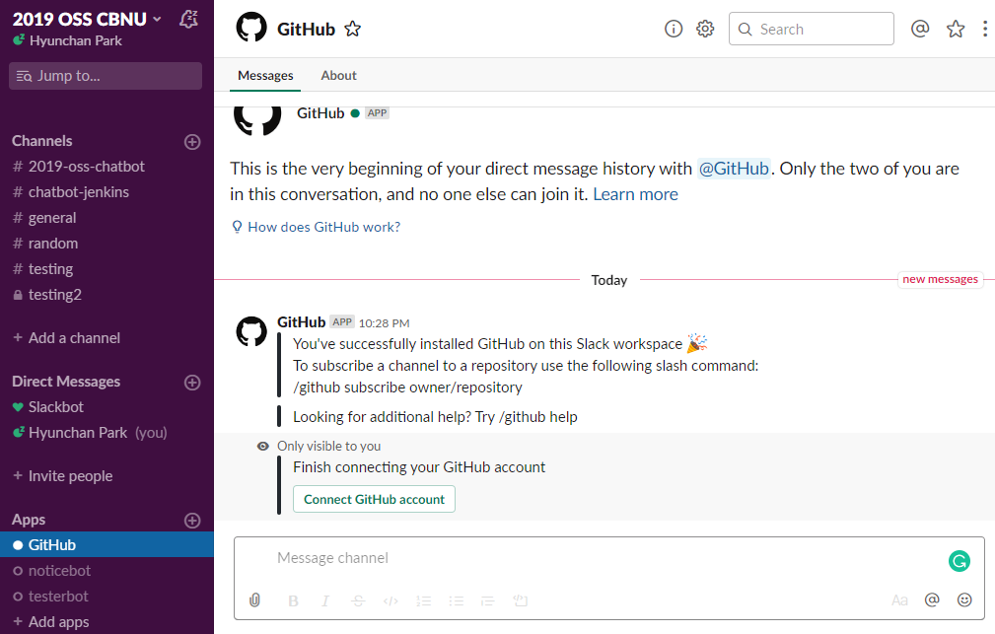
GitHub 설치 및 계정 연동 버튼

Slide 53
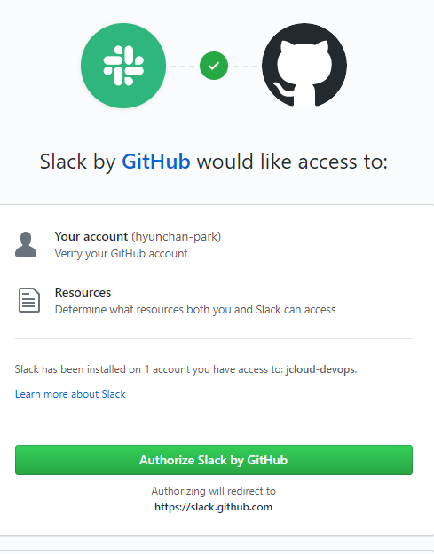
GitHub 에서 접근 권한 부여

Slide 54
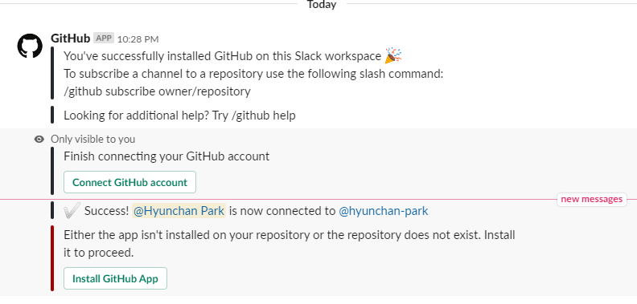
Repo 설정 화면

Slide 55
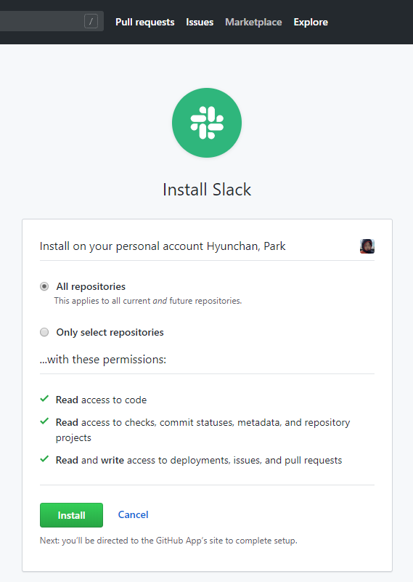
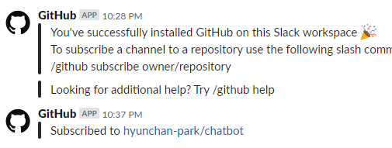
GitHub에서 Slack 설정 및 완료

Slide 56
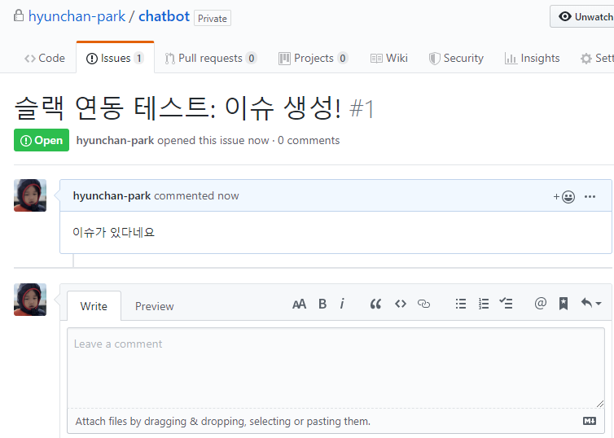
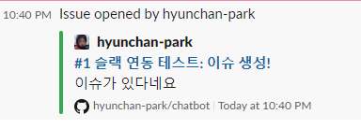
테스트: 이슈 생성

Slide 57
Service Environment 구성
J-Cloud instance 추가 생성
서비스 용으로만 사용되는 서버
본래는 빌드 결과물인 바이너리를 받아와서 서비스를 재시작하는 동작을 해야하지만,
우리는 빌드가 없으므로 그냥 git pull 로 새 버전을 받아와서 서비스를 재시작하는 동작을 수행
사실 챗봇도 테스트용을 따로 만들어서 다른 Token 으로 관리해야 함
기존 서비스가 동작 중에도 개발 과정이 진행되어야 하므로

Slide 58
개발 프로세스 준비 완료!
Development
Code Convention Check & Unit test
Commit
Pull Request
Code review
Merge
Integration and Build (on the Build environment, deployed by git clone)
Deploy the build results to the Test environment
Integration test
Q/A: Quality Assurance on the Test environment
Deploy to the Service environment

Slide 59
개인 과제 #11 : ChatBot 실습
다음 항목들 캡처 (ppt에 간단히 제목 붙여서 작성 후, PDF로 저장, 제출)
Chabot 최종 코드 (3개 파일)
ESLint 수행 화면 (간단한 에러를 발생 시킬 것 )
Husky Git hooks 설정 화면 (package.json 에서 husky 부분만)
Integration test 코드 및 수행 화면
GitHub 프로젝트 화면
Slack과 GitHub 연동하고, 이슈를 생성해 Slack에 알림온 화면
제출 기한:
11/24 (일) 23:59
지각 감점: 5%p / day (3주 내 제출해야 함)

